Slide 1
Yii Framework
Sinh viên thực hiện:
Huỳnh Minh Nhựt
Văn Kiệp Nguyên
Nguyễn Văn Tuân

Slide 2
Nội dung
Giới thiệu Yii
Yii Framework là gì?
Lịch sử về Yii Framework
Version của Yii Framework
Tại sao nên chọn Yii Framework
So sánh Yii với các Framework khác
Cài đặt Yii Framework
Demo

Slide 3
Yii Framework là gì?
Yii Framework là một mã nguồn mở, một Framework phát triển ứng dụng Web miễn phí được viết bằng PHP5.
Yii cho phép tái sử dụng các thành phần trong ứng dụng Web đẻ tăng tốc độ xây dựng ứng dụng của mình.
Yii đặc biệt thích hợp cho việc phát triển ứng dụng quy mô lớn như các cổng thông tin, diễn đàn, các hệ thống quản lý nội dung (CMS), các dự án thương mại điện tử, dịch vụ Web RESTful

Slide 4
Lịch sử về Yii Framework
Yii là đứa con tinh thần của người sáng lập nó, Qiang Xue, người bắt đầu dự án Yii vào 01/01/2008.
Trước đây Qiang phát triển và duy trì Prado Framework. Những năm kinh nghiệm có được thông tin phản hồi và phát triển dự án thu thập được, từ đó củng cố một Framework có hiệu suất cao, an toàn và chuyên nghiệp, thích hợp để đáp ứng phát triển ứng dụng Web 2.0.
Ngày 03/12/2008, sau khi phát triển gần một năm, Yii 1.0 được chính thức phát hành cho công chúng.
Số liệu hiệu suất cực kỳ ấn tượng của mình khi so sánh với các Framework PHP khác ngay lập tức đã thu hút sự chú ý rất tích cực và nhanh chóng phát triển với tốc độ ngày càng tăng.

Slide 5
Version của Yii Framework
Yii Framework hiện có hai phiên bản chính có sẵn: 1.1 và 2.0.
Phiên bản 1.1 là thế hệ cũ và bây giờ là trong chế độ bảo trì. Phiên bản 2.0 được viết lại hoàn toàn của Yii, việc áp dụng các công nghệ và giao thức mới nhất, bao gồm Composer, namespaces, traits vvv.
Phiên bản 2.0 đại diện cho các thế hệ hiện tại của Framework này và sẽ nhận được những nỗ lực phát triển chính trong vài năm tới.

Slide 6
Tại sao nên chọn Yii Framework
Nếu bạn đã quen thuộc với Framework khác, bạn có thể đánh giá Yii so với các Framework khác:
Xây dựng truy vấn và ActiveRecord cho cả hai cơ sở dữ liệu quan hệ và NoSQL
Hỗ trợ phát triển API RESTful; đa tầng hỗ trợ bộ nhớ đệm; và hơn thế nữa
Yii mở rộng cho các bạn. Bạn có thể tùy chỉnh hoặc thay thế gần như tất cả các phần của mã lõi.

Slide 7
Tại sao nên chọn Yii Framework
Yii 2.0 đòi hỏi PHP 5.4.0 hoặc cao hơn.
Chúng ta có thể thấy các yêu cầu chi tiết hơn cho các tính năng bằng cách chạy chương trình kiểm tra yêu cầu trong mỗi bản phát hành Yii. http://localhost:8080/yii/requirements.php
Sử dụng Yii đòi hỏi kiến thức cơ bản của hướng đối tượng lập trình OOP ( object-oriented programming ).
Yii 2.0 cũng sử dụng những tính năng mới nhất của PHP, chẳng hạn như namespaces và traits. Hiểu được những khái niệm này sẽ giúp chúng ta dễ dàng hơn khi đén với Yii 2.0

Slide 8
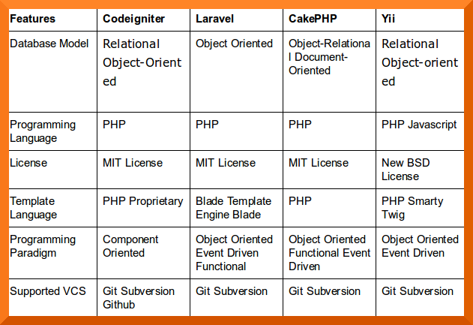
So sánh Yii với các Framework khác

Slide 9
Cài đặt
Cài đặt Yii Framework bằng composer
Cài đặt Yii Frameworkd bằng bản Zip

Slide 10
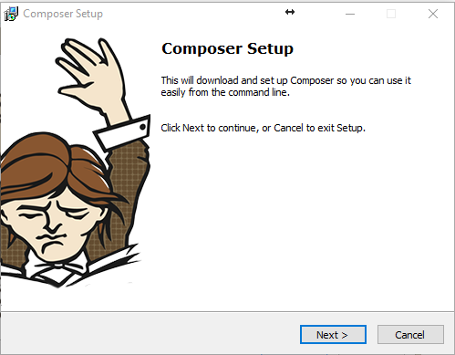
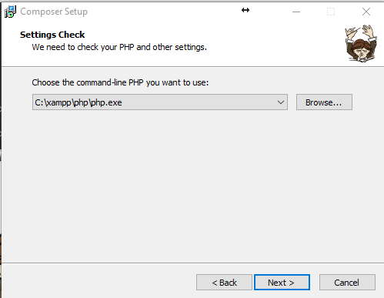
Cài đặt Yii Framework bằng composer
Tải composer: https://getcomposer.org/download/
Cài đặt composer bằng file setup.exe

Slide 11
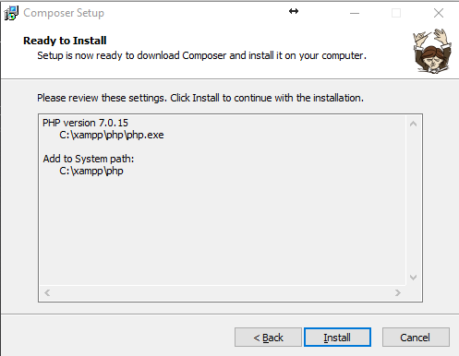
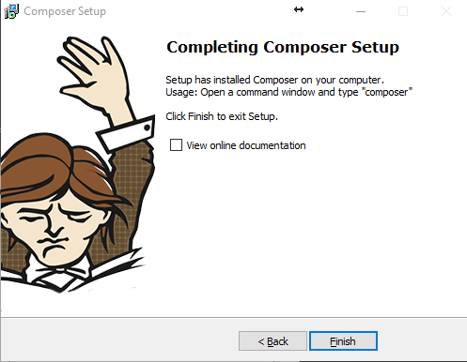
Cài đặt Yii Framework bằng composer
Cài đặt thành công

Slide 12
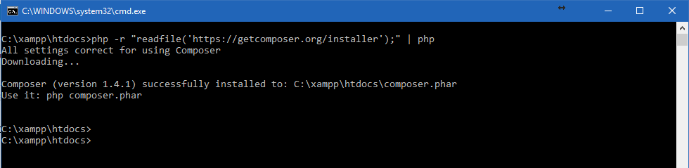
Cài đặt Yii Framework bằng composer
Tải file composer.phar: Bạn mở cửa sổ Command Lịne (Cửa sổ + R) và truy cập vào Webserver. C:\xamp\htdocs
Sau đó gõ dòng lệnh sau để tải file composer.phar về:
php -r "readfile('https://getcomposer.org/installer');" | php
Sau khi chạy xong bạn sẽ thấy ở trong thư mục htdocs có file composer.phar

Slide 13
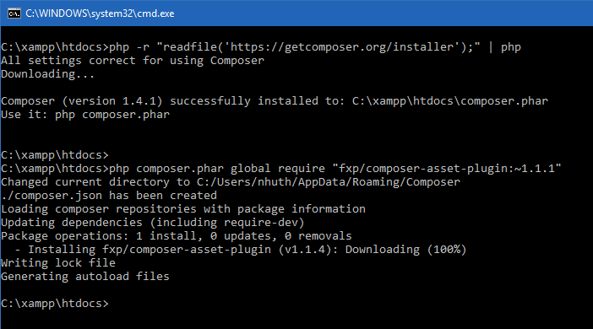
Cài đặt Yii Advanced
Sau khi cài xong composer, cần chạy lệnh sau để cài đặt composer plugin
php composer.phar global require "fxp/composer-asset-plugin:~1.1.1"

Slide 14
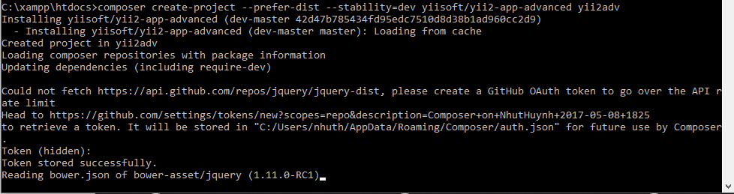
Cài đặt Yii Advanced
Bạn gõ vào dòng lệnh sau để download Yii2 về
composer create-project --prefer-dist --stability=dev yiisoft/yii2-app-advanced yii2adv
Note : Trong quá trình download, composer sẽ yêu cầu token từ github, bạn nhập token vào nhé. Nếu bạn không biết lấy token github thì có thể xem ở đây

Slide 15
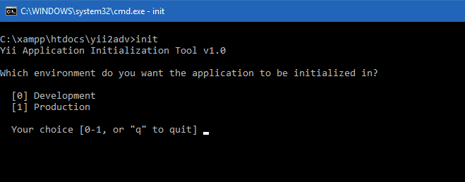
Cài đặt Yii Frameworkd bằng bản Zip
Nếu bạn muốn cài bằng bản Zip, thì bạn down ở đây. Sau đó giải nén vào thư mục project của mình
Khi bạn cài bằng bản Zip hoặc bằng Composer thì bạn chưa chạy được Yii2 luôn đâu nhé. Bạn cần mở Command Line và gõ vào lệnh sau: Init

Slide 16
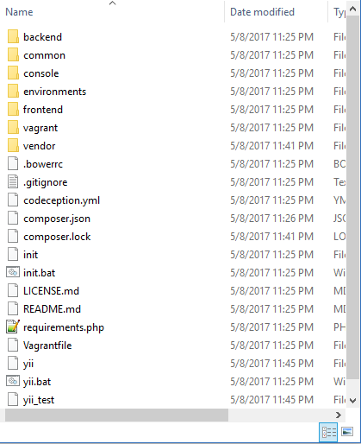
Khởi tạo Yii project
Việc ta gõ lệnh init là để generate ra một số file common/
config/main.php và web/index.php, mặc định khi down yii2
về thì không có sẵn các file này nên chúng ta phải chạy lệnh
init để tạo ra các file này.
Chờ đến khi chạy xong, ta sẽ thấy thư mục yii2adv
trong thư mục xampp/htdocs chứa source của Yii2 Advanced như sau

Slide 17
Cấu hình frontend và backend
Với cấu trúc của Yii2 Adv thì đã phân cấp thành hai phần là Backend và Frontend rõ ràng
Common là thư mục cấu hình database, chứa các model chung cho cả backend và frontend.
Console là thự mục chạy bacth, chẳng hạn khi nào bạn muốn hẹn giờ để tự động chạy một chức năng nào đó
Vendor là thư mục core của Yii2, chứa các extensions mở rộng

Slide 18
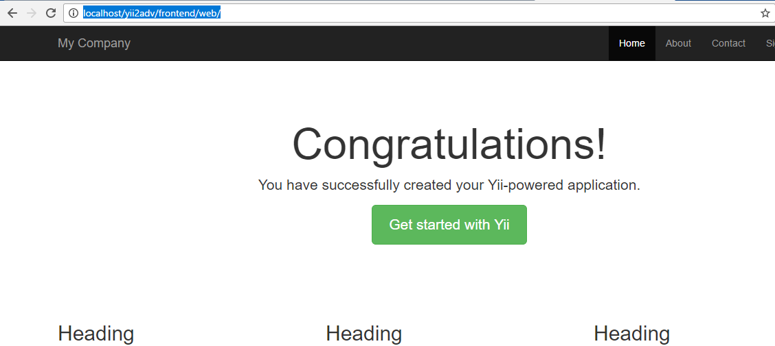
Chạy Yii2 trên browser: http://localhost/yii2adv/frontend/web/

Slide 19
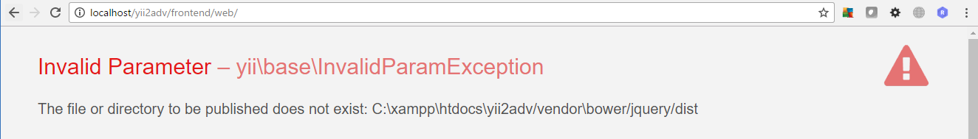
Sửa lỗi sau khi cài đặt Yii2
Sửa tên thư mục bower-asset thành bower

Slide 20
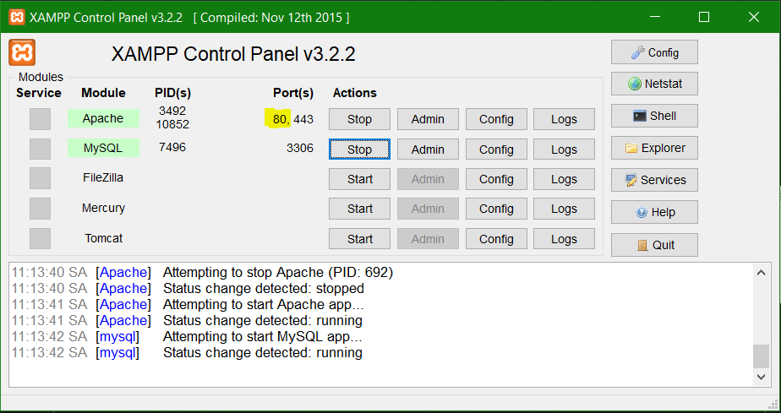
Cài đặt VirtualHost với XAMPP
Kiểm tra xem XAMPP có đang dùng port 80
Nếu là port khác thì không thể tạo VirtualHost

Slide 21
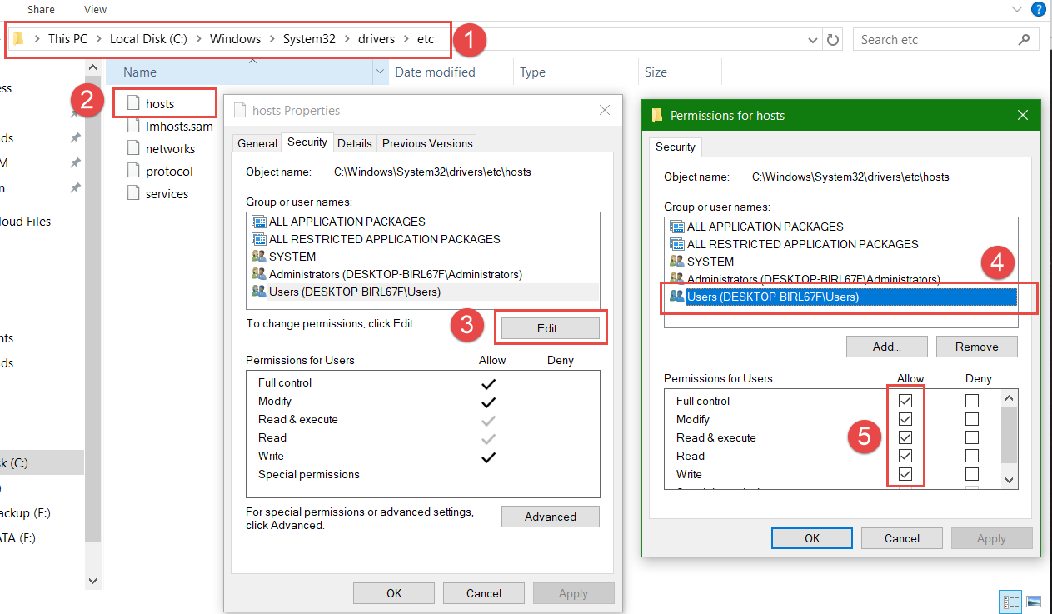
Cài đặt VirtualHost với XAMPP
Cấp quyền cho phép chỉnh sửa file host
Vào edit file theo đường dẫn: C:\Windows\System32\drivers\etc

Slide 22
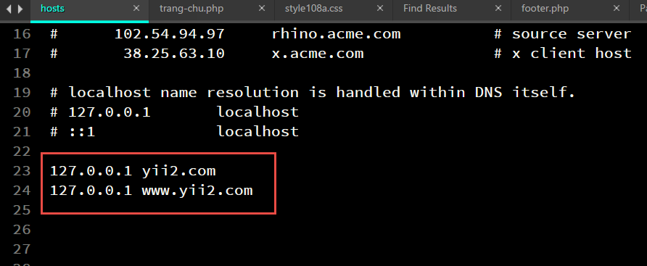
Cài đặt VirtualHost với XAMPP
Thêm đường dẫn host mà bạn muốn sử dụng:
VD: 127.0.0.1 yii2.com

Slide 23
Cài đặt VirtualHost với XAMPP
Mở file C:\xampp\apache\conf\extra\httpd-vhosts.conf
Thêm đoạn code này vào :
<VirtualHost *:80>
DocumentRoot "C:\xampp\htdocs\yii2adv\frontend\web"
ServerName yii2.com
ErrorLog "logs/study-yii2_error.log"
CustomLog "logs/study-yii2_access.log" combined
<Directory "C:\xampp\htdocs\yii2adv\">
Options FollowSymLinks Includes ExecCGI
AllowOverride All
Require all granted
</Directory>
</VirtualHost>
Khở động lại Xampp

Slide 24
Cấu hình.htaccess
Tao file .htaccess trong C:\xampp\htdocs\yii2adv voi noi dung nhu sau:
# prevent directory listings
Options –Indexes
# follow symbolic links
Options FollowSymlinks
RewriteEngine on RewriteCond %{REQUEST_URI} ^/system/$
RewriteRule ^(system)/$ /$1 [R=301,L]
RewriteCond %{REQUEST_URI} ^/system
RewriteRule ^system(/.+)?$ /backend/web/$1 [L,PT]
RewriteCond $1 !^(index\.php|uploads|favicon\.ico)
RewriteRule ^(.*)$ frontend/web/$1 [L]

Slide 25
Cấu hình.htaccess
Tao file .htaccess trong C:\xampp\htdocs\yii2adv\frontend\web va C:\xampp\htdocs\yii2adv\backend\webvoi noi dung nhu sau:
RewriteEngine on
RewriteCond %{REQUEST_FILENAME} !-f
RewriteCond %{REQUEST_FILENAME} !-d
RewriteRule . index.php

Slide 26
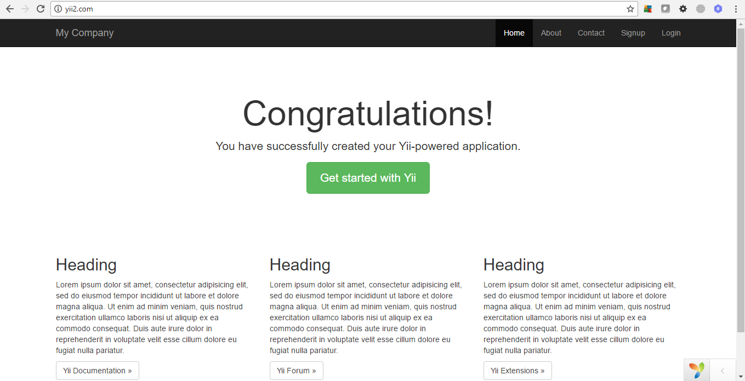
http://yii2.com/

Slide 27
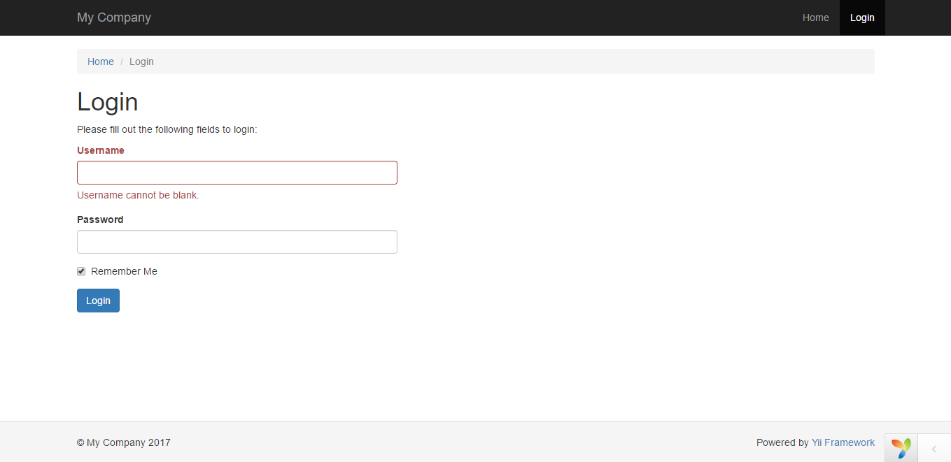
http://yii2.com/system

Slide 28
Demo
http://yii2.com/users

Slide 29
Tài liệu
http://phpandmysql.net/yii2-framework/
http://www.eravietnam.net/chuyen-muc/hoc-yii-framework/
http://mystudy.vn/category/yii2-framework

Slide 30

Q&A

Slide 31
Thanks for listening!

